Slide 1
Дистанционная форма обучения. Методика подготовки учебного материала для создания сайта

Slide 2
Среди форм обучения важное место отводится дистанционному обучению благодаря глобальным компьютерным сетям, которые имеют ряд важных преимуществ. Действительно: если студенту постоянно доступен исчерпывающий материал курса, включая материалы для каждого занятия, разработанные и размещенные на сайте, тесты для текущего асесмента учебных достижений, если лектор доступен студенту через форум и чат – постепенно нивелируется разница между разными формами обучения – студент может плодотворно работать над курсом в удобное для него время, в удобном для него месте, темпе, и его физическое присутствие в аудитории не является необходимостью. Это указывает на необходимость развития технологий создания дистанционных курсов (ДК)для обучения будущих инженеров.

Slide 3
С целью оптимизации процесса обучение высшей математике будущих инженеров мы разработали сайт www.vmdbi.net.ua, на котором размещено ДК «Высшая математика для будущих инженеров», созданный с помощью языков WEB-программирования: HTML, PHP, Java и размещенный на сервере интернет-провайдера INFOBOX.RU, где он функционирует в автоматическом режиме. Добавление материалов, администрирование и обслуживание сайта ведется через WEB-интерфейс с помощью FTP-клиента.

Slide 4
Характеристики средств, специфических для ДК
Средства обучения | Краткая характеристика
Учебные пособия | Учебные пособия представлены в электронном виде с возможными внесением изменений и пересылкой по электронной почте. При наличии принтера они легко превращаются в твердую копию. Из учебных пособий размещены: «Геометрия для будущих инженеров», в которой изложены новые подходы к обучению геометрии в старшей общеобразовательной школе, в технических лицеях и колледжах с целью ориентации и подготовки учеников к будущей инженерной профессии. Предложена специальная система задач с целью мотивации будущей инженерной профессии, актуализации знаний, умений и навыков учеников во время их подготовки к внешнему тестированию. «Высшая математика для будущих инженеров» содержит материал, который создает существенный фундамент для подготовки студентов инженерных специальностей к их будущей профессиональной деятельности. «Рабочая тетрадь по высшей математике для будущих инженеров» содержит материал для организации практических занятий по высшей математике и организации самостоятельной работы студентов в высших технических учебных заведениях.

Slide 5
Компьютерные учебные и тестирующие программы | Компьютерные учебные и тестирующие программы, тренажеры применяются для реализации технологий изучения высшей математики студентами. Программы обеспечивают условия для осуществления различных видов учебной деятельности и подлежат скачиванию.

Slide 6
Специализированное программное и техническое обеспечение | Актуальность этого средства особенно возрастает в процессе формирования системы «студент-компьютер», поскольку подготовка будущих инженеров определяется не только изучением определенного теоретического и практического материала, но и получением практических навыков по применению ППС и CAS с целью последовательного привлечения компьютера к инженерным исследованиям. Тестовые версии программных средств Gran1, Gran2, Gran3D, DG, MathCAD, Derive, Maple, Mathematica (подлежат скачиванию), а учебно-методические инструкции по их применению оказывают содействие использованию программных средств во время обучения высшей математике.

Slide 7
Виртуальная реальность средствами мультимедиа | Для лучшего понимания и запоминания учебного материала целесообразно использовать средства мультимедиа со звуковым сопровождением и визуализацией. Презентации лекций, разработанные в среде PowerPoint, отбирались с целью достижения наибольшей наглядности, углубления понимания предмета и интерпретирования результатов исследований (в том числе во время самостоятельной работы студентов). Виртуальная реальность дает возможность манипулировать созданной абстрактной информацией, совершенствует понимание проблемы студентом

Slide 8
Задания для самостоятельной работы, тесты | Анализ стандартного учебного материала, разделенного на модули, дает возможность проявлять определенные пробелы. Эти пробелы по обыкновению незаметны, так как относятся к тем вопросам, на изучение которых в стандартном учебном курсе не хватает времени. Но использование ДК и веб-квестов (другие учебные сайты, на которых находится необходимая информация) высвобождает значительный объем времени.
Для веб-квестов применяются сайты:
wikipedia.org - многоязычная общедоступная универсальная энциклопедия, свободно распространяемая;
uniquation.ru - сервис для поиска математических формул, необходимых для решения задач как во время контрольной работы, так во время исследования;
fooplot.com - он-лайн-сервис по построению графиков, которые дает возможность выводить на экран как двухмерные кривые, так и трьохмерные пространства;
masteroid.ru - опорный конспект по высшей математике;
mathelp.spb.ru - он-лайн-пособие по высшей математике;
karataev.nm.ru, math.odu.edu, matri-tri-ca.narod.ru, alexlarin.narod.ru - математические онлайн-сервисы по решению систем линейных уравнений порядка, нахождению обратной матрицы, выполнению действий над матрицами, решению задач аналитической геометрии и дифференциальных уравнений и т.п.;
happymaau.com - он-лайн-справочник по высшей математике

Slide 9
Задания для самостоятельной работы, тесты | В практической части ДК содержатся: примеры и задания; программы с тестами для самопроверки полученных знаний, умений и навыков, подобранными на основе дифференцированного подхода, предоставляющими возможность накопления баллов с конкретизацией результата, в котором указываются замечания, недостатки и рекомендации дальнейшей деятельности студентов; тридцать вариантов индивидуальных задач к модулю. После регистрации на сайте студент получает свой номер варианта, введение которого дает возможность получить задания для самостоятельного выполнения или с помощью решебника

Slide 10
Электронная почта | Электронная почта даёт возможность общения текстовыми сообщениями с пересылкой файлов с электронными вариантами лекций и рекомендованной литературой. Возможно применение ЭП для предоставления необходимой учебной информации
Видеоконференция | Видеоконференция реализует визуальное интерактивное общение, предоставляет возможность естественного общения преподавателя и студента необходимого для изучения учебного материала во время проведения консультаций, семинаров, лекций по фрагментам курса, которые вызывают затруднения с предоставлением информационных подсказок с помощью программных средств обучения.

Slide 11
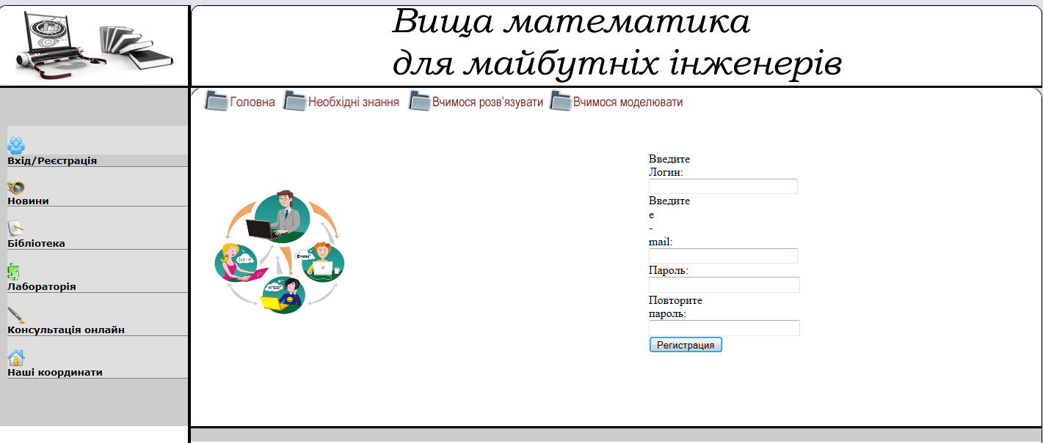
В начале курса студент регистрируется в режиме он-лайн, получает индивидуальный шифр, который ему помогает выбрать вариант индивидуальных тестовых заданий, получить информацию и учебные материалы для скачивания.

Slide 12
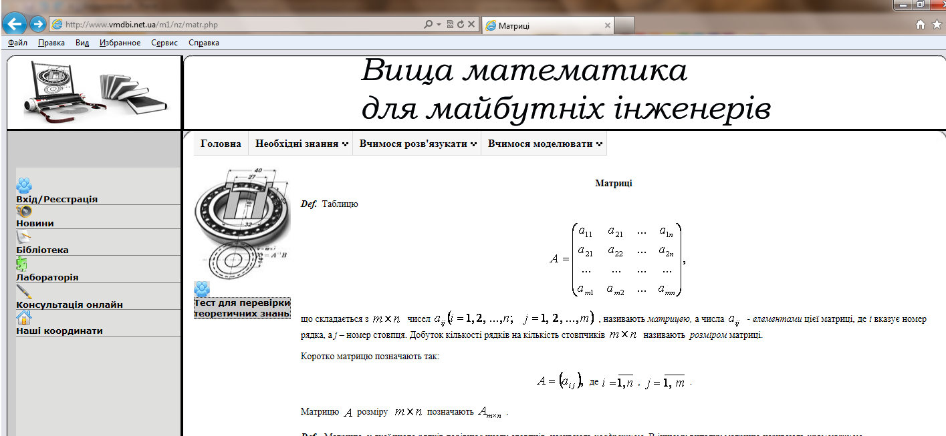
Для оценки начальных умений студентов, на которых базируется изучение учебного материала модулей, применяются тестовые задания по материалам школьной программы. Каждая попытка выполнения тестов оценивается автоматически соответствующей программой, генерирующей документ, который содержит результаты прохождения теста и рекомендации для устранения пробелов в умениях перед изучением курса высшей математики.

Slide 13
Последующее обучение с помощью ДК организовано посредством выполнения действий, о которых указывается в методических рекомендациях для студентов, начавших самостоятельное изучение курса. Этот подход обеспечивает пошаговое создание каждым студентом своей информационной учебной среды.
В основе организации взаимодействия студентов с ДК лежит дизайн страницы; средства навигации между элементами учебных информационных ресурсов; средства управление мультимедийными презентациями и ресурсами.

Slide 14
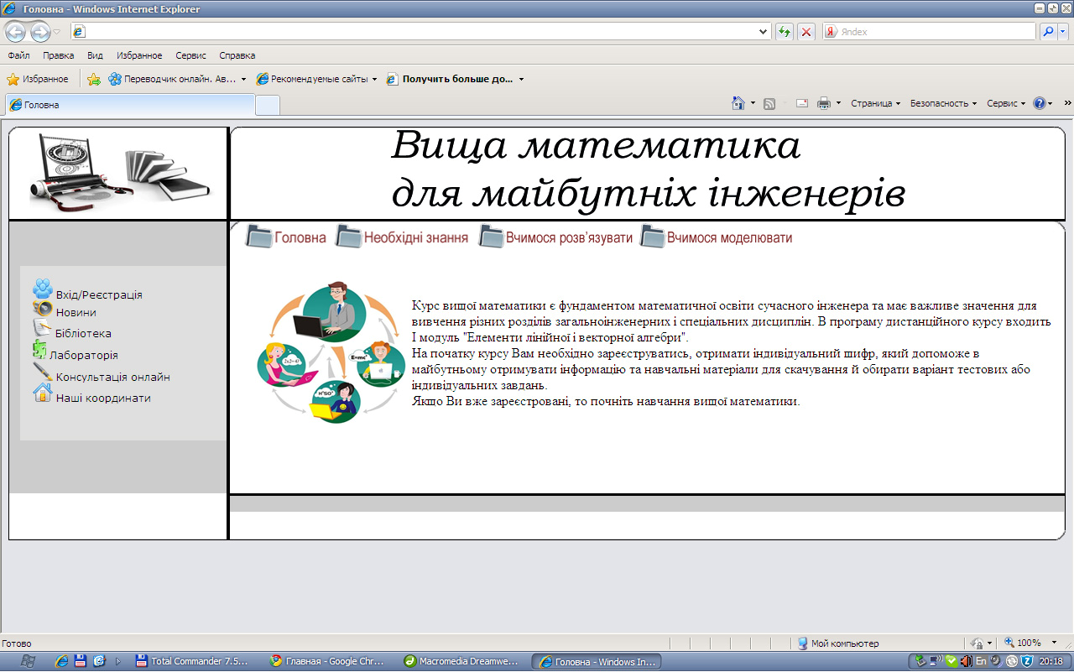
Информация на экране монитора представлена интуитивно понятно: с широким применением пиктограмм, логической последовательностью содержания и согласованностью структуры, - поэтому необходимости в дополнительных текстовых инструкциях нет. Все экраны имеют идентичные основные элементы со всеми ключевыми кнопками, размещенными всегда в одном месте.

Slide 15
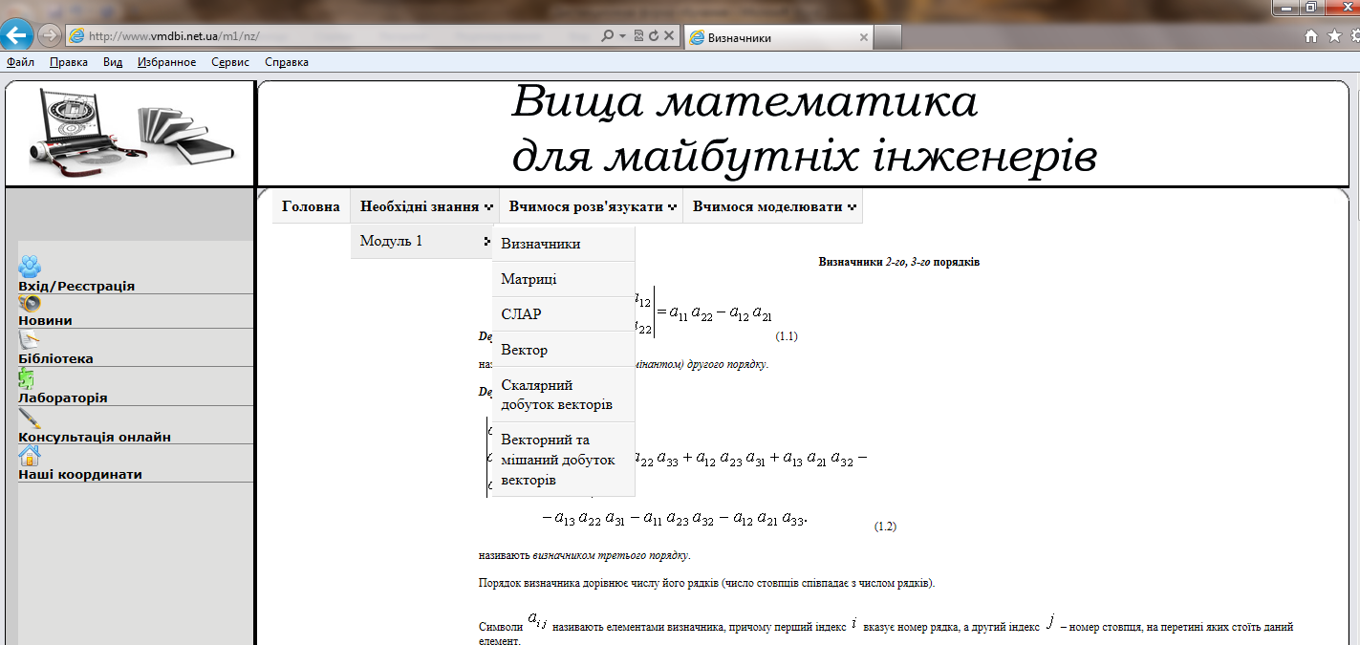
Студент имеет возможность перемещаться по учебному материалу без необходимости проходить каждый экран или кнопку. Навигация обеспечена с предоставлением дополнительных инструкций в виде диалоговых окон или окон сообщений относительно дополнительного пути или доступа к информации в случае, если студент недостаточно усвоил, то или другое понятие.

Slide 16
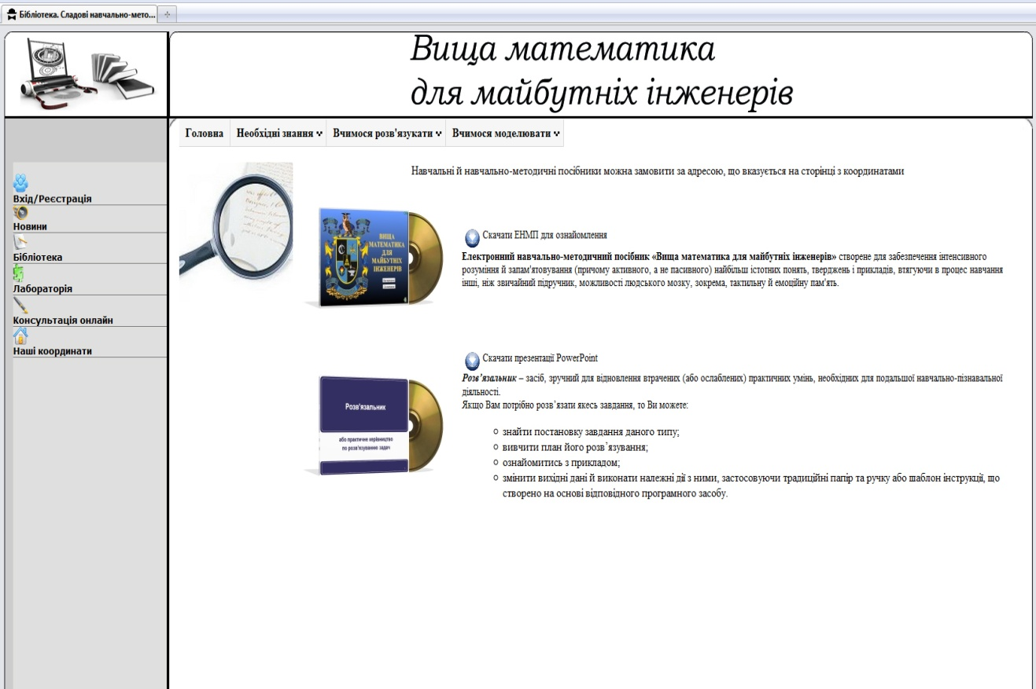
Для создания методики организации и управление учебной деятельностью студентов мы выделяем четыре различных типа восприятия учебной информации и самостоятельного овладения учебным предметом с учетом индивидуальных расхождений мотивации студентов. На низшем уровне восприятия учебной информации помощь в получении самостоятельных умений предлагается во вкладке «библиотека», в которой также размещены для скачивания электронное учебно-методическое пособие, и решебник или руководство по решению задач.

Slide 17
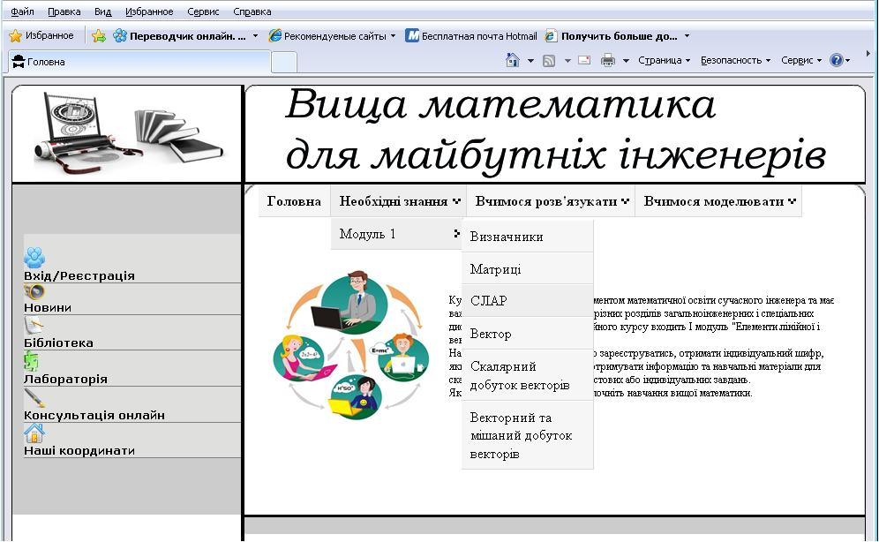
Более старательные студенты после наведения курсора на соответствующей вкладке окна получат список тем для работы и, выбрав необходимую, смогут ознакомиться с компактно подобранной информацией .

Slide 18
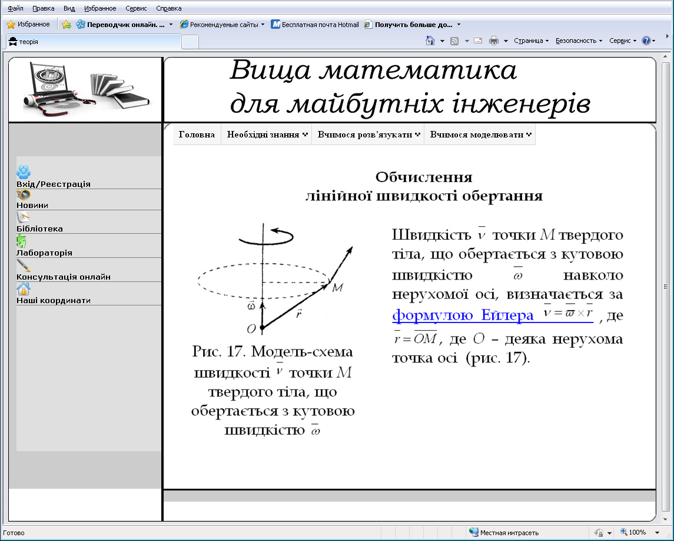
После регистрации и получения своего индивидуального задания на вкладке «Учимся решать» студент имеет возможность с ним работать с помощью руководства по решению задач.

Slide 19
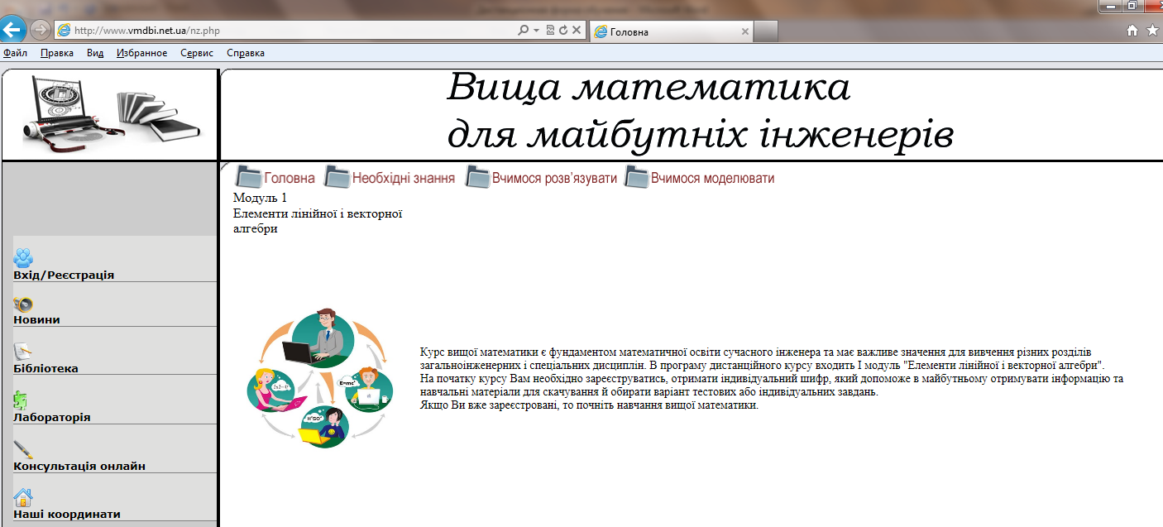
Для достаточного и высокого уровней восприятия информации во время самостоятельной учебной деятельности дистанционный курс и ЕНМП становятся источником быстрой справки.

Slide 20
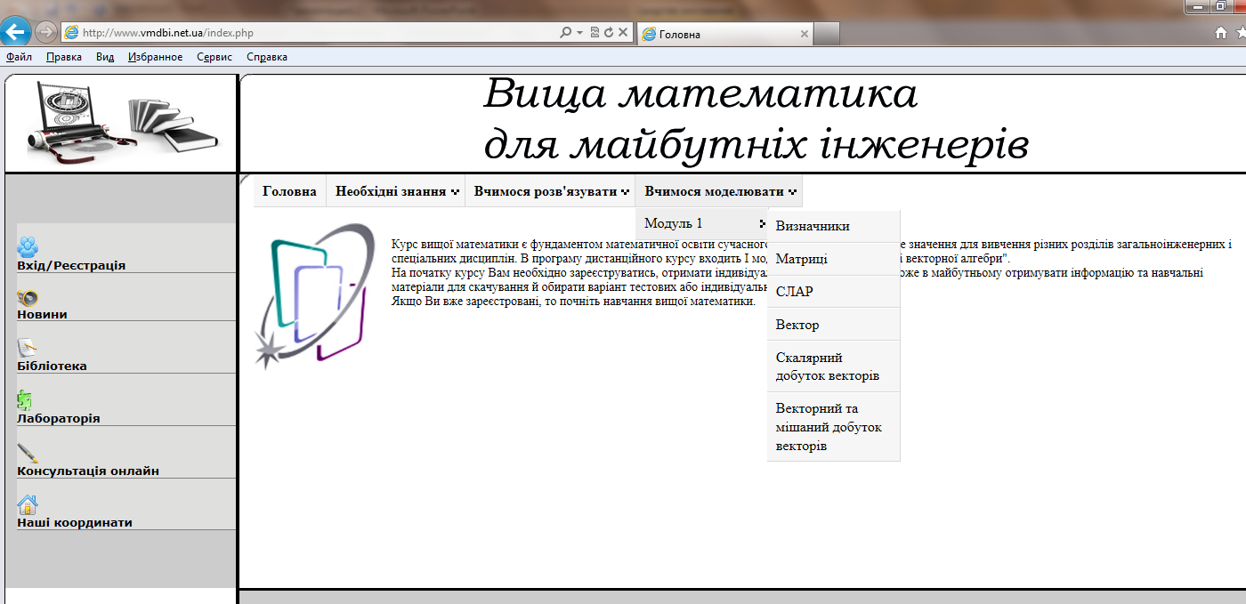
С таким уровнем подготовки студент сможет самостоятельно работать с пунктом «Моделируем инженерную деятельность» учебного пособия, которое находится в библиотеке дистанционного курса, или самостоятельно решать задания пункта «Учимся самостоятельно решать задача» рабочего тетради. При этом студент имеет возможность самостоятельно выбирать уровень сложности своего задания.

Slide 21
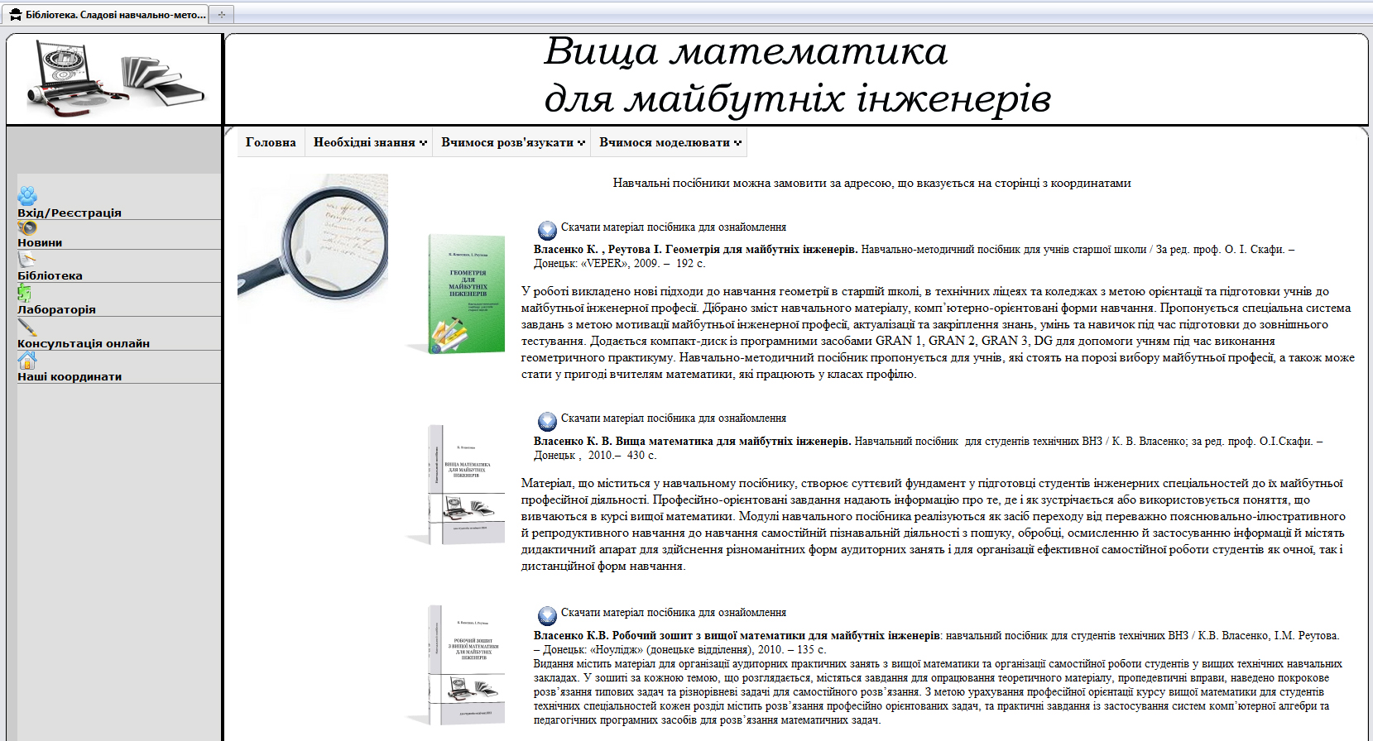
Начать решение заданий студент может с любого уровня сложности, постепенно совершенствуя свои умения и выстраивая собственную траекторию обучения.

Slide 22
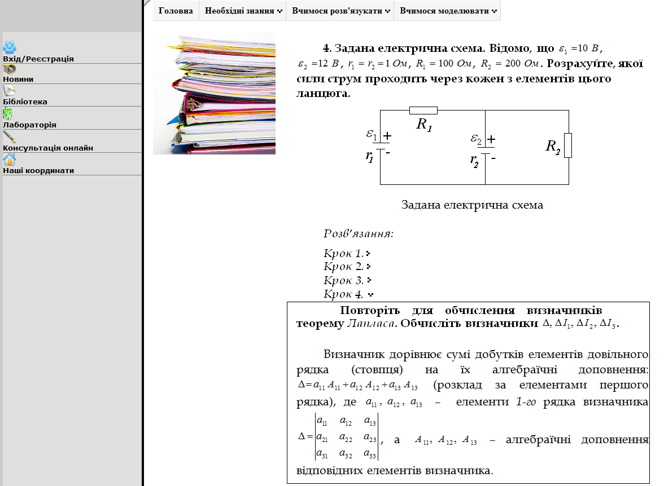
Управление самостоятельной деятельностью студентов во время работы с этими пунктами происходит с помощью подсказок и информационных поддержек, которые направляют студента на поиск способа решения задачи.

Slide 23
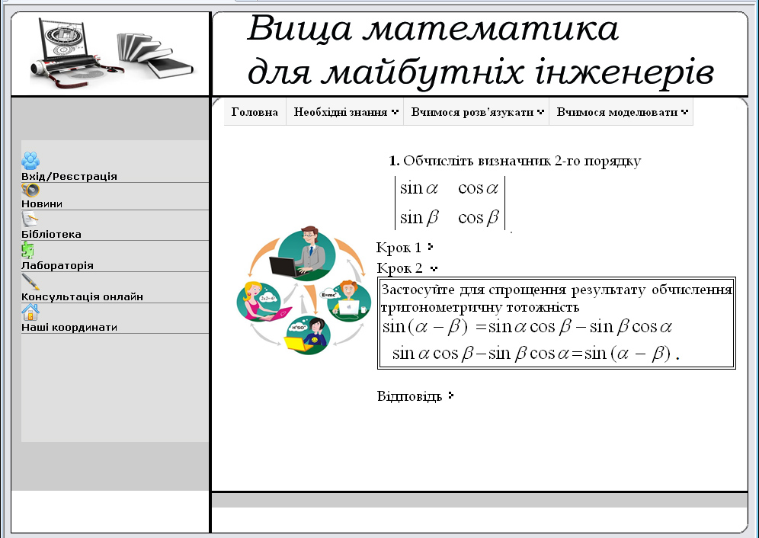
Работая над заданиями вкладки «Учимся решать» или «Учимся моделировать», студенты имеют возможность выяснить для себя все вопросы, которые остались перед контрольной работой.

Slide 24
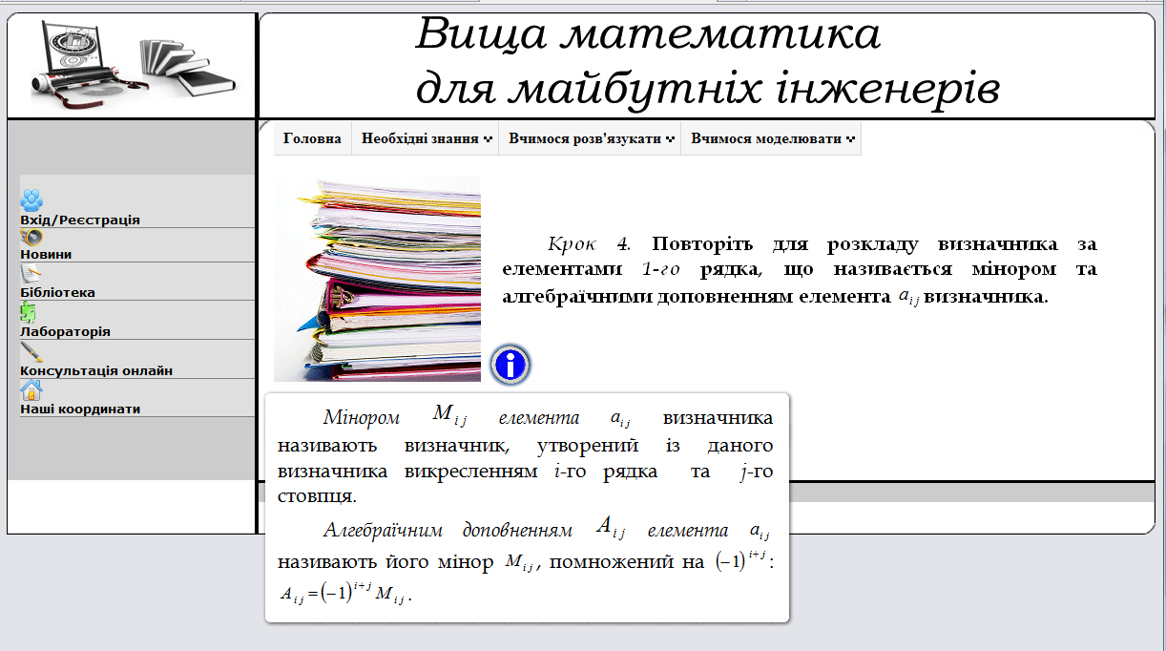
Поисковая система, система всплывающих информационных подсказок с разной по объему информацией предоставляет возможность получить консультацию в любой момент времени.

Slide 25
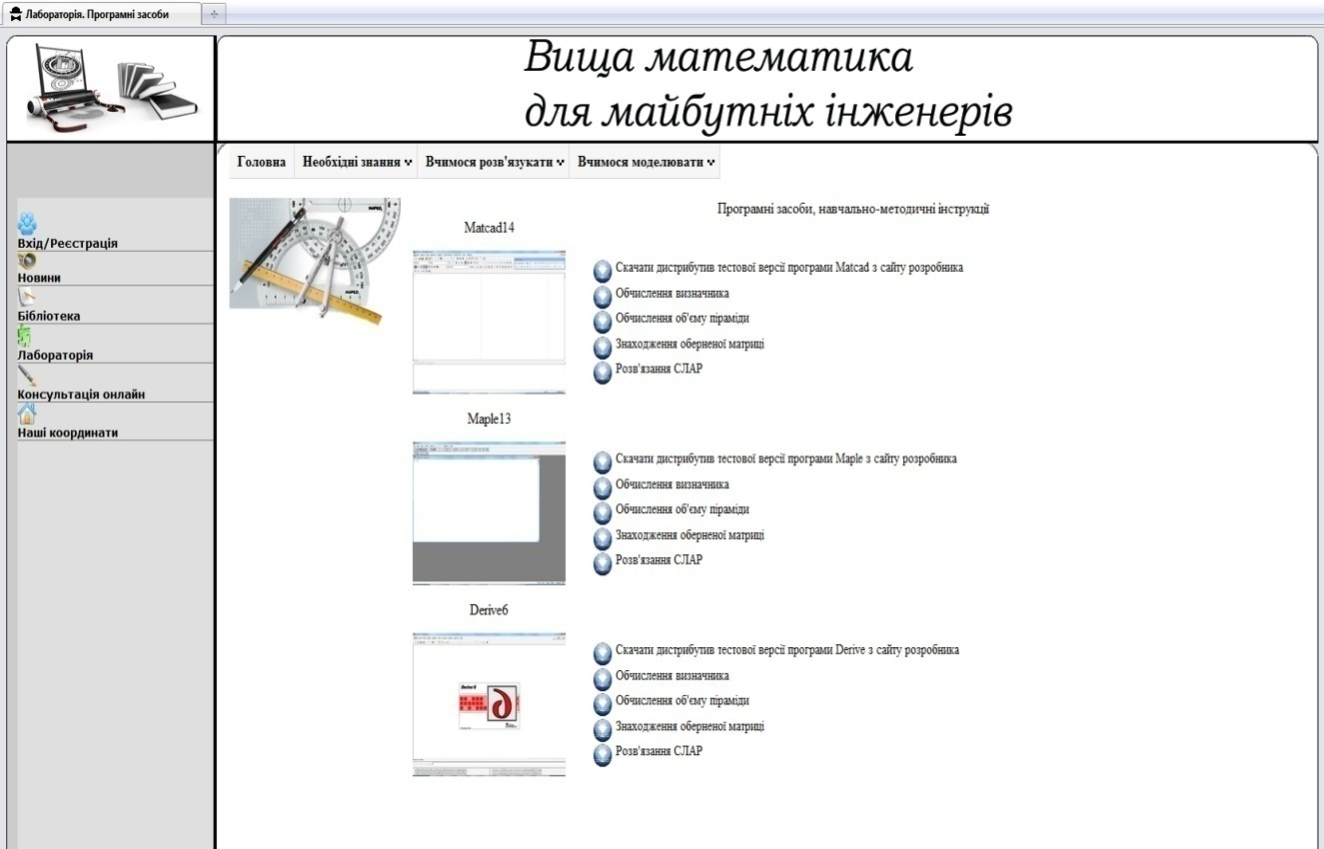
Также на сайте студентам предлагается выполнение самостоятельных лабораторных работ с использованием инструкций к использованию программных средств обучения. Эти инструкции, как и тестовые версии соответствующих программных средств, находятся во вкладке «лаборатория».

Slide 26
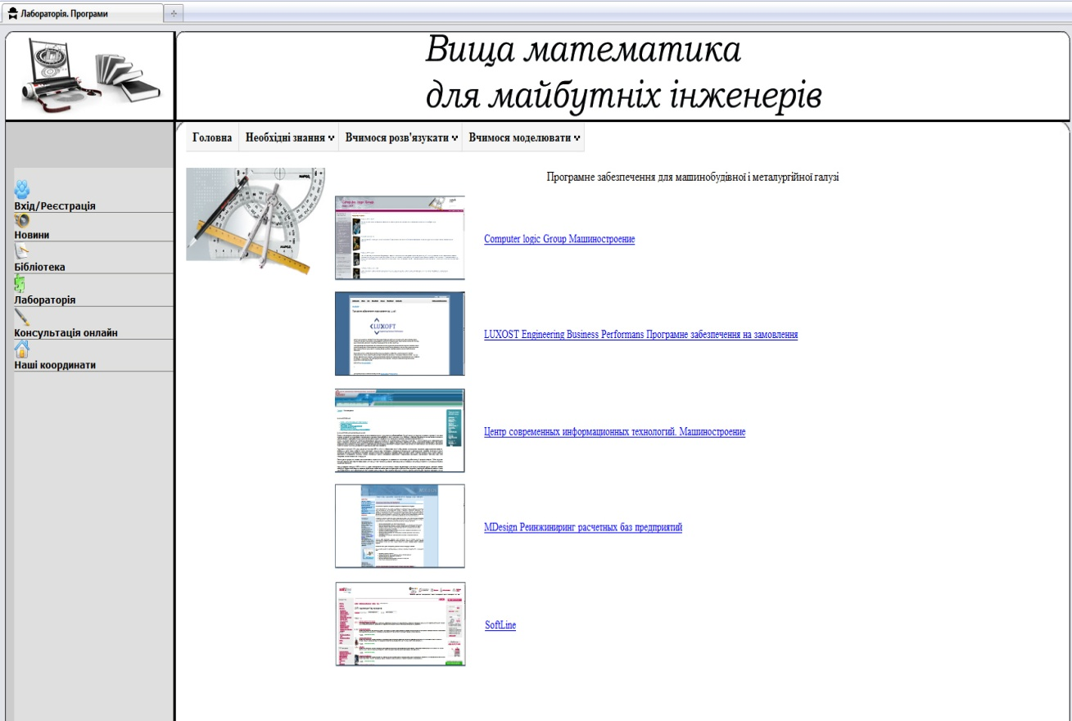
Кроме того, на форуме сайта возможное общение студентов с целью сравнения возможностей программных средств, которые применяются во время обучения высшей математике с программным обеспечением машиностроительного и металлургического производств. Например, для сравнения рассматривается программное обеспечение, которое находится на сайте www.acad.com.ua «Computer Logic Group», содержащем разные версии ANSYS, Autodesk Invertor, AutoCAD Mechanical, Deform, MasterCAM, SolidCAM, EdgeCAM, QFORM3D и др.

Slide 27
Таким образом, эффективность ДК «Высшая математика для будущих инженеров» на основе компьютерных коммуникаций обеспечивается:
– индивидуальным выбором траектории обучения: содержания, методики преподавания, режима, времени и скорости;
– постоянным доступом студентов к учебным материалам, взаимодействием студентов с учебными ресурсами, возможностью общения участников учебного процесса на основе применения ИКТ с целью, как обсуждения текущих вопросов во время работы с учебным материалом, так и для контактирования на основе взаимных интересов, постоянного контакта с преподавателем;
– возможностью привлечения других преподавателей и информации из других сайтов;
– экономическим эффектом – увеличение количества студентов не требует существенных дополнительных затрат.

Slide 28
Рассмотрим методику создания персонального сайта и размещения на нем материалов для скачивания.
Определим для этого некоторые понятия.
Что такое «Хостинг»?
Услуга по предоставлению аппаратного и программного обеспечения для функционирования сайта в Интернете.
Виды хостинга
Хостинг бывает двух типов:
Бесплатный — компания, оказывающая услуги бесплатного хостинга, зарабатывает, как правило, путем размещения рекламы на страницах сайтов, расположенных на ее серверах. В силу ограничений на предоставляемые услуги, бесплатный хостинг не может быть использован в работе серьезных проектов, но для домашних страничек вполне подходит;
Платный — представляется собой комплекс профессиональных услуг, предоставляемых компанией-хостером.

Slide 29
О сервисе, предоставляющем бесплатный хостинг
Яндекс.Народ – это сервис для создания и бесплатного хостинга сайтов, хранения и обмена файлами.
Для того чтобы создать сайт или загрузить файлы на Народе, требуется доступ к персональной части Яндекса.
Если вы уже зарегистрированы на Яндексе, введите свои логин и пароль, перейдя по ссылке «Войти», расположенной в правой верхней части страницы.
В настоящее время Яндекс.Народ предлагает вам инструмент для создания сайтов — Конструктор сайтов.

Slide 30
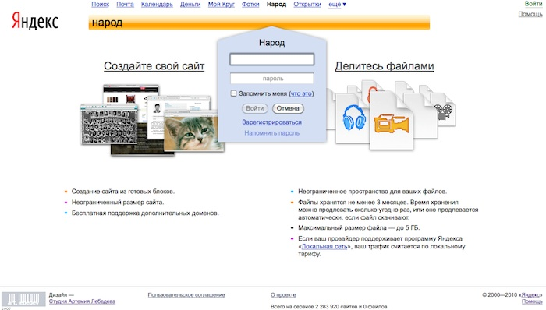
Если логина и пароля нет, Вам необходимо зарегистрироваться.

Slide 31
Конструктор сайтов позволяет «собрать» сайт из готовых блоков (новости, фотогалерея и т.п.). Эти блоки можно редактировать (настраивать) и перемещать методом драг-энд-дроп (перетаскиванием). Адрес вашего сайта name.narod.ru.
Размер сайта — не ограничен.
Размер отдельных файлов — до 10 МБ. Загрузка файлов по FTP — поддерживается.
Проверка на вирусы — все страницы сайта и загруженные файлы проходят проверку на вирусы

Slide 32
О Конструкторе сайтов
Конструктор сайтов — бесплатный инструмент для создания и редактирования вашего сайта. Он дает возможность легко и быстро создать сайт на основе шаблона, размещая готовые блоки на вашей странице (новости, фотогалерея и т.п.), настроить внешний вид сайта или создать ваш собственный дизайн.
Для работы с конструктором сайтов не требуется специальных знаний и технических навыков. Не нужно устанавливать никакого дополнительного оборудования или программного обеспечения. Все необходимые инструменты доступны через ваш браузер.
Основной принцип создания сайта через Конструктор – сайт создается сразу, его наполнение и редактирование реализуется с помощью размещения и настройки готовых блоков. Каждый блок может быть размещен только на одной конкретной странице или на всех страницах сайта.

Slide 33
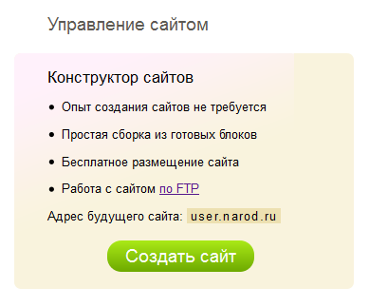
Для начала работы с Конструктором сайтов нажмите на ссылку «Создать сайт с помощью конструктора» на главной странице сервиса.
Требования к браузерам и настройкам
Для корректной работы Конструктора сайтов используйте браузеры: Mozilla Firefox 3 и выше, Internet Explorer 6 и выше, Safari 4 и выше, Opera 9.2 и выше, Google Chrome.

Slide 34
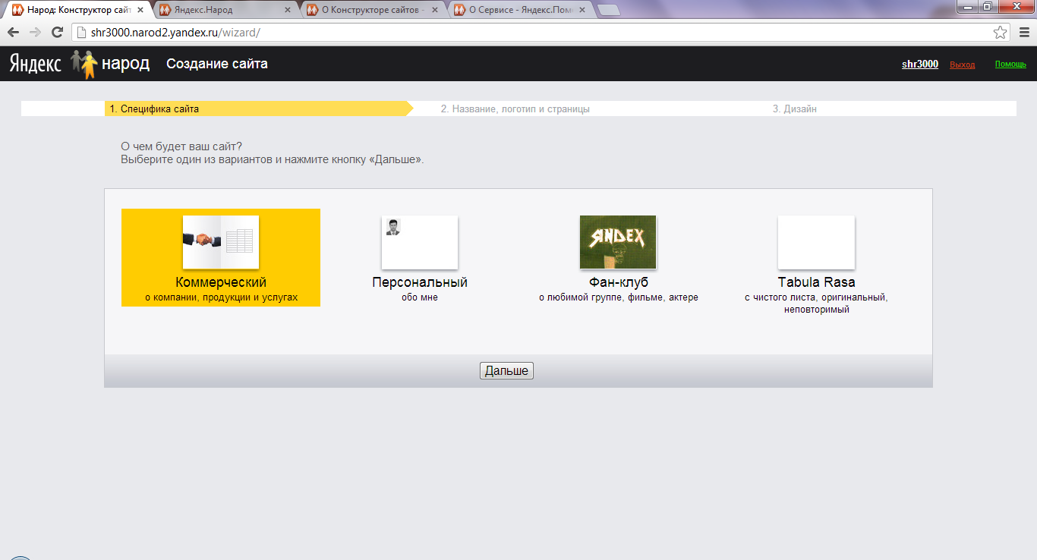
После нажатия на кнопке «Создать сайт» вы попадаете в конструктор сайта.
Первая страница – «Спецификация сайта». Здесь Вы выбираете будущую тематику сайта. В нашем случае выбираем «чистый дизайн» - это значит, что все элементы будут заданы вручную.

Slide 35
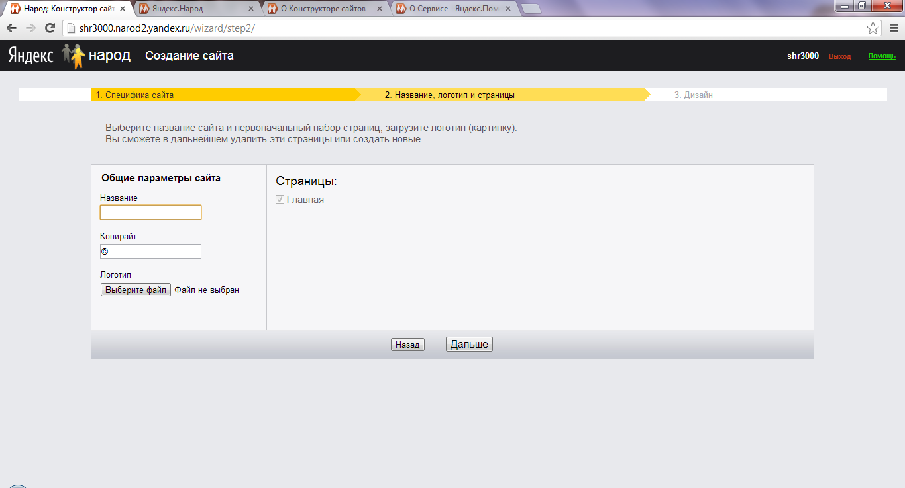
Общие параметры сайта.
В большинстве случаев их можно оставлять пустыми. А в дальнейшем, по мере необходимости, их можно будет заполнить.

Slide 36
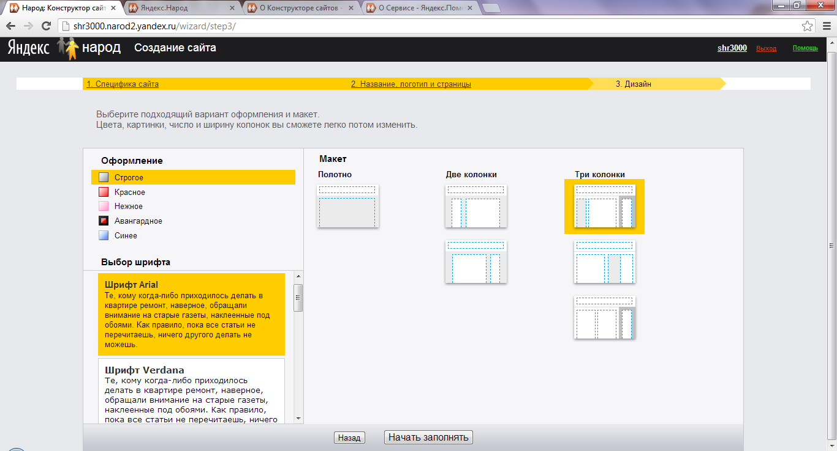
Оформление макета.
На этой странице можно подобрать для себя именно ту конфигурацию сайта, которая больше всего вам нравиться. То есть, где на нем будет место для меню, во сколько колонок будет на нем размещен текст, какого вида будет на нем шапка, каким шрифтом будет отображен текст и прочее. На этой странице можно подобрать именно эти параметры.

Slide 37
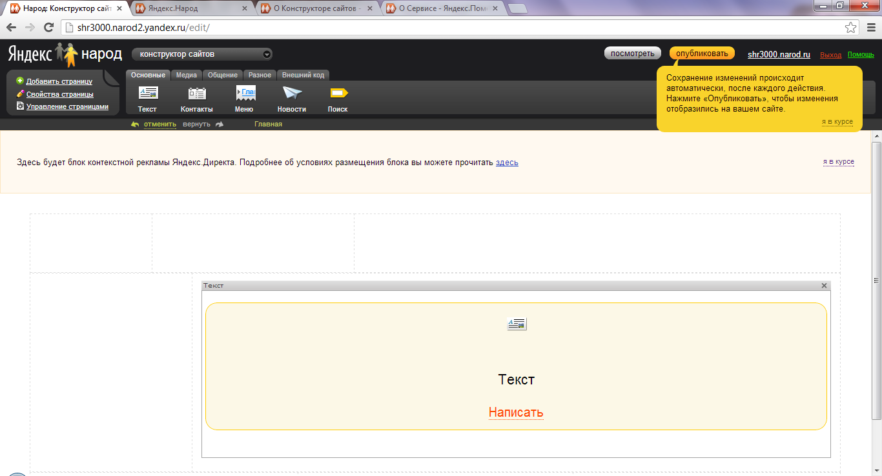
Окончив с дизайном можно приступать к заполнению сайта текстовым материалом.
Выбираете в закладке «Основные» пункт «Текст», затем мышкой выбираете место на странице для размещения текстового блока, кликаете на нем.
Затем нажимаете «Написать»

Slide 38
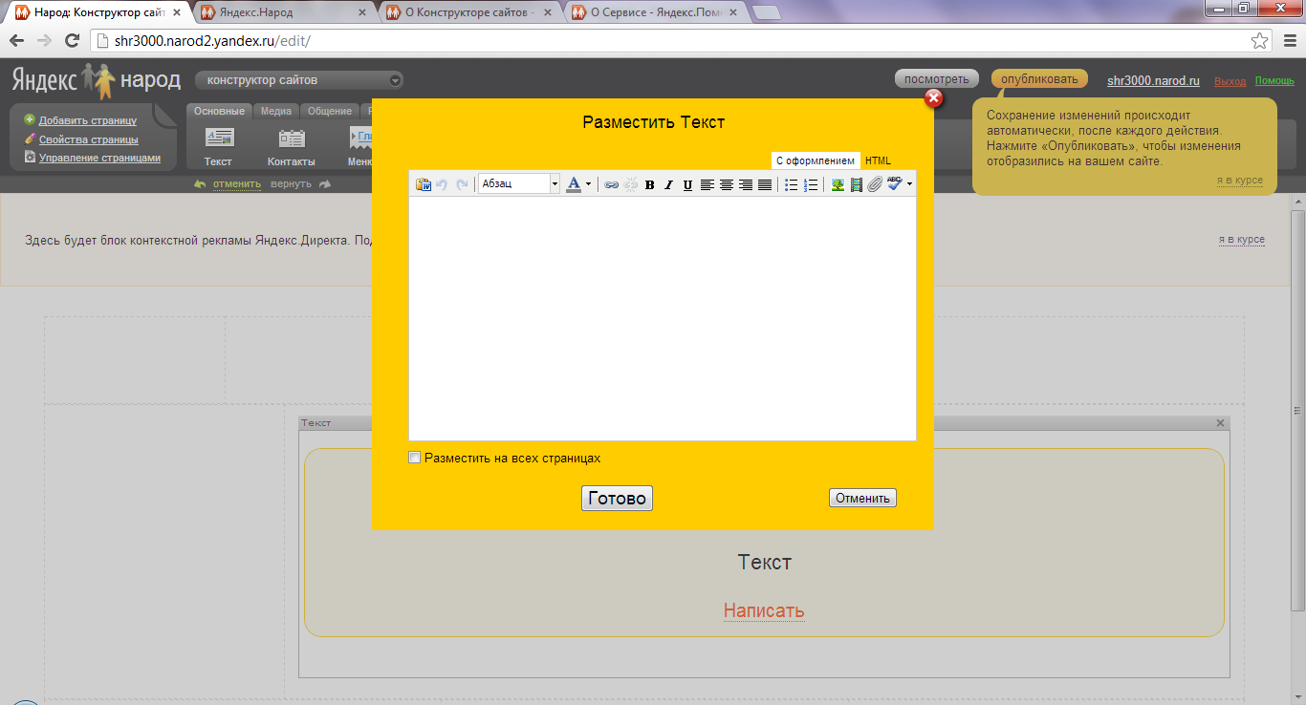
Появляется окно, в котором можно набирать, редактировать текст.
По ходу использования редактора сайта будут появляться всплывающие подсказки, которые помогут разобраться в механизме работы редактора.

Slide 39
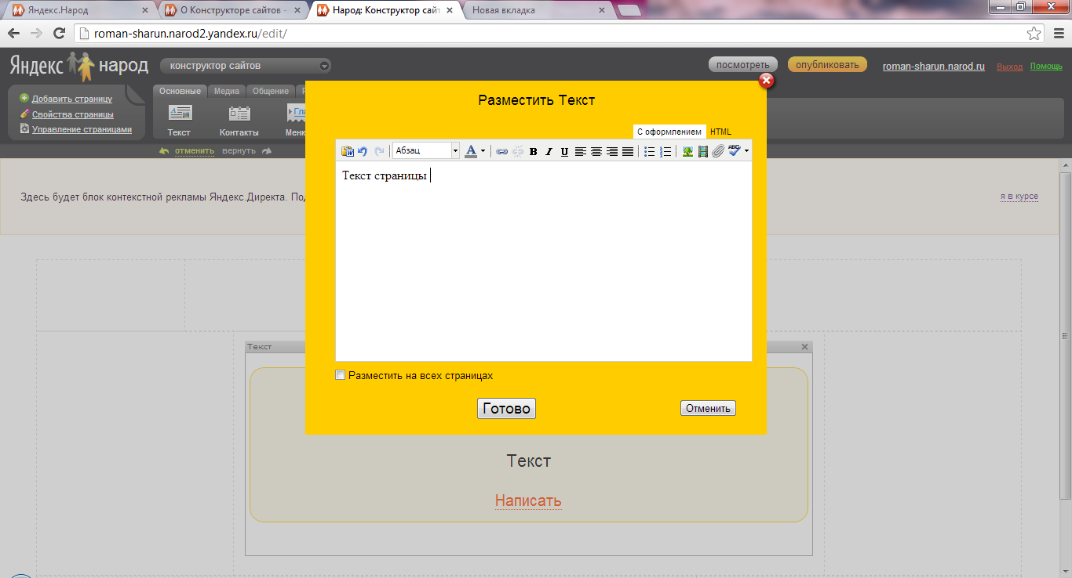
Каждая новая страница сайта служит для опубликования различной по содержанию информации.
Редактор текста не сложен в использовании. Остановимся на вставке в текст ссылок на файлы.
Для вставки ссылки на файл для скачивания, Вам изначально необходимо поместить сам файл в интернете. Для этого существуют файлообменные сервисы типа Народ.ру, Депозит и прочие. Если мы говорим о сайте на бесплатном хостинге Народ.Ру, то и подробно рассмотрим размещение файлом на этом же сервисе.

Slide 40
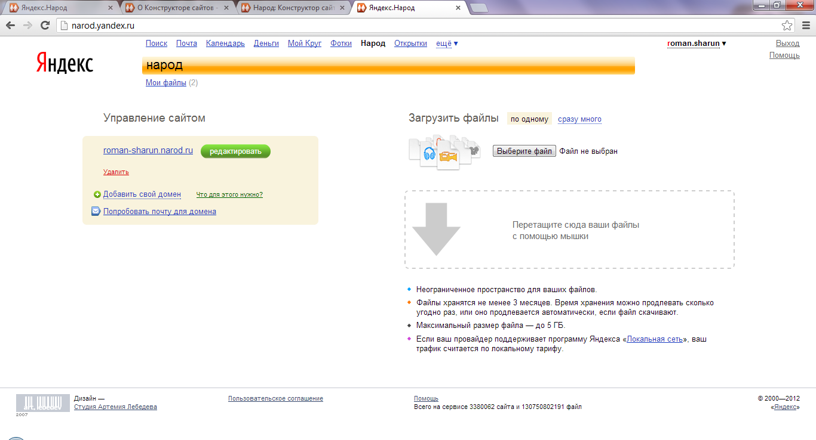
Для этого нужно зайти на стартовую страницу narod.ru
Нас на ней нас интересует правая часть страницы с кнопкой «Выбрать файл». При ее нажатии открывается окно, в котором можно выбрать файл на вашем компьютере и загрузить его в интернет для последующего его скачивания другими пользователями интернета вне зависимости от того, где они территориально находятся.

Slide 41
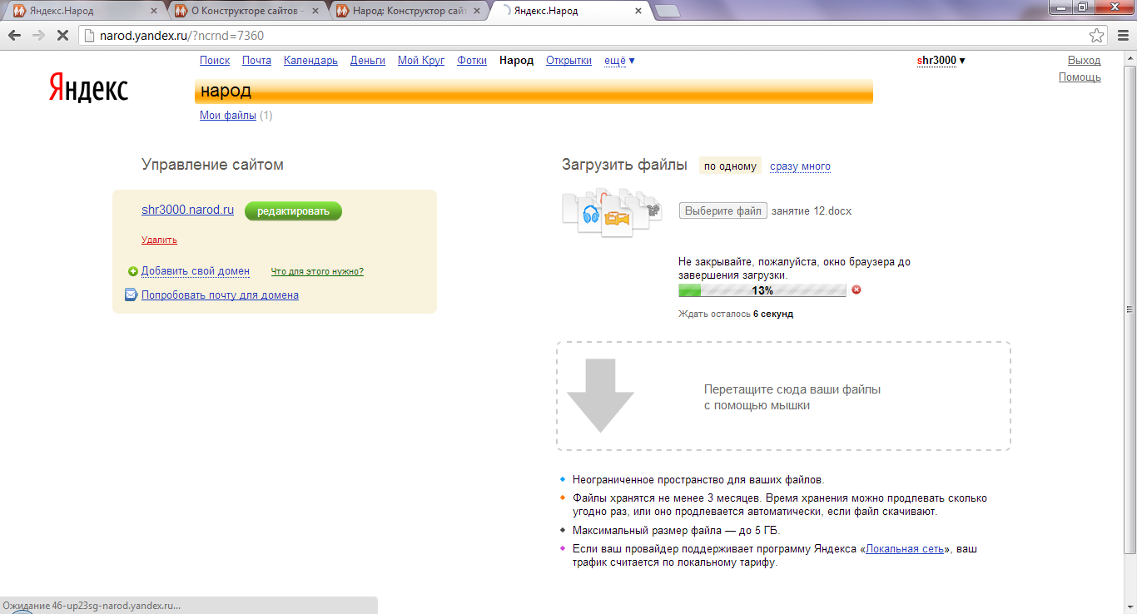
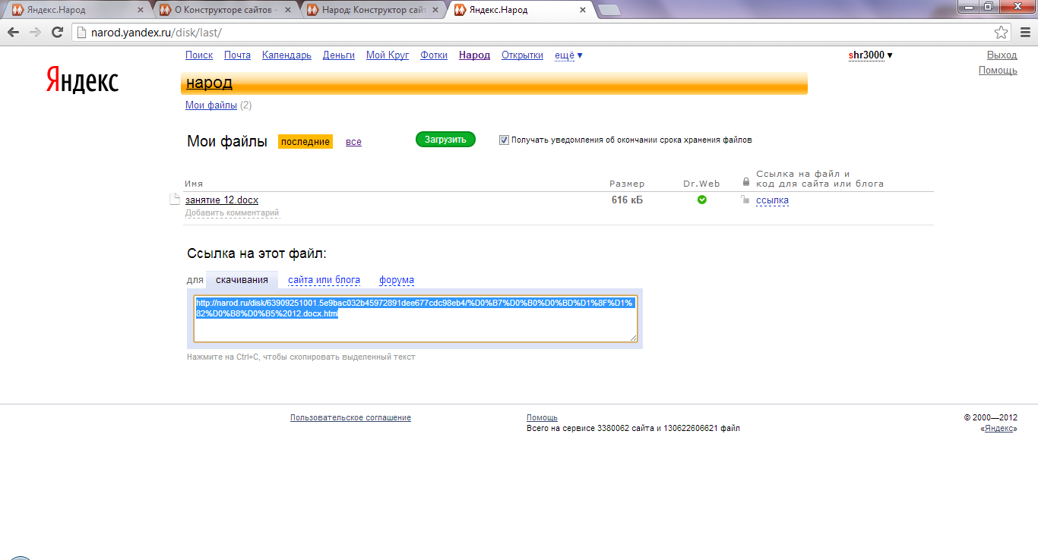
После выбора файла необходимо дождаться полной его загрузки.
После загрузки файла появится окно со ссылкой, которую нужно скопировать.

Slide 42
Вернемся к окну редактирования текста.
Для вставки нашей ссылки в текст сначала его нужно выделить мышкой, а затем нажать на кнопку в меню редактора.

Slide 43
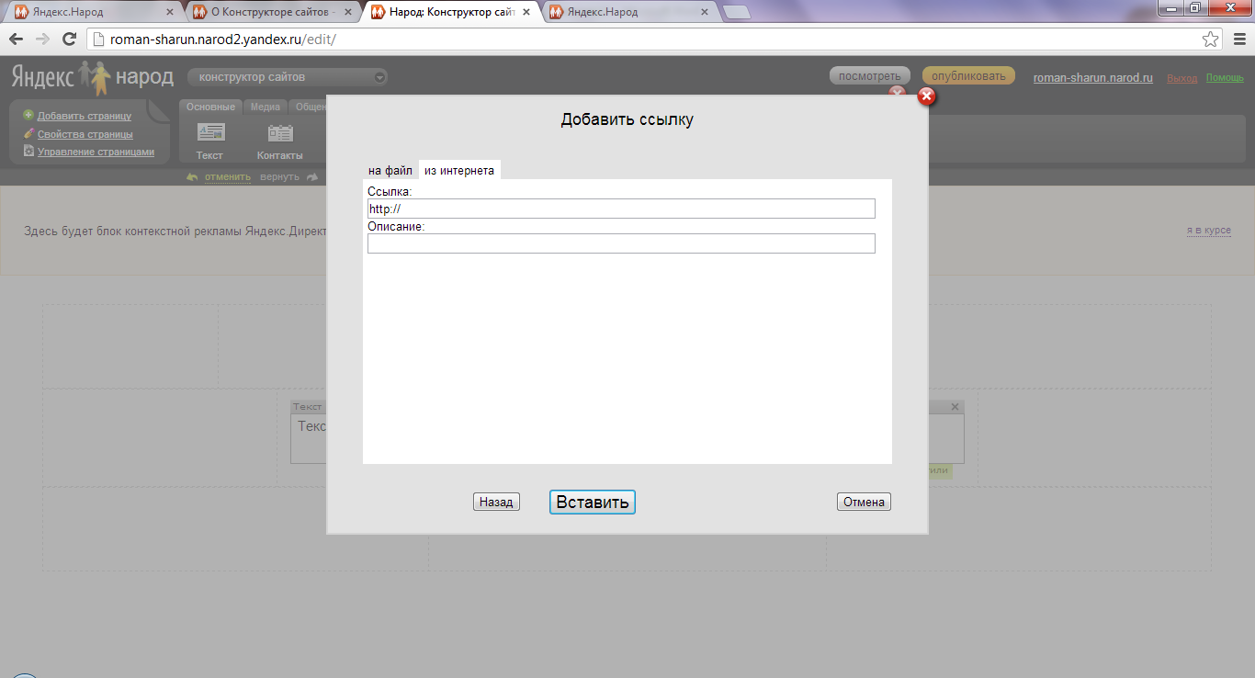
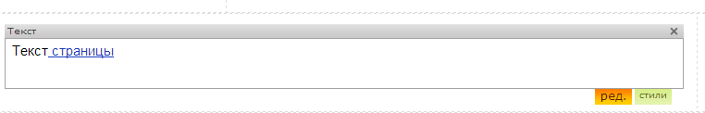
В Окне «Добавить ссылку» есть два параметра доступных для заполнения. В первый нужно вставить саму ссылку, которую мы получили ранее, а во второй строке можно ввести подсказку, которая будет появляться на экране при наведении указателя мышки на ссылку.
После нажимаем на кнопку «Вставить». В итоге мы получаем следующий текст.
В нем слово «страницы» превратилось в ссылку на файл для скачивания.

